Slide 1
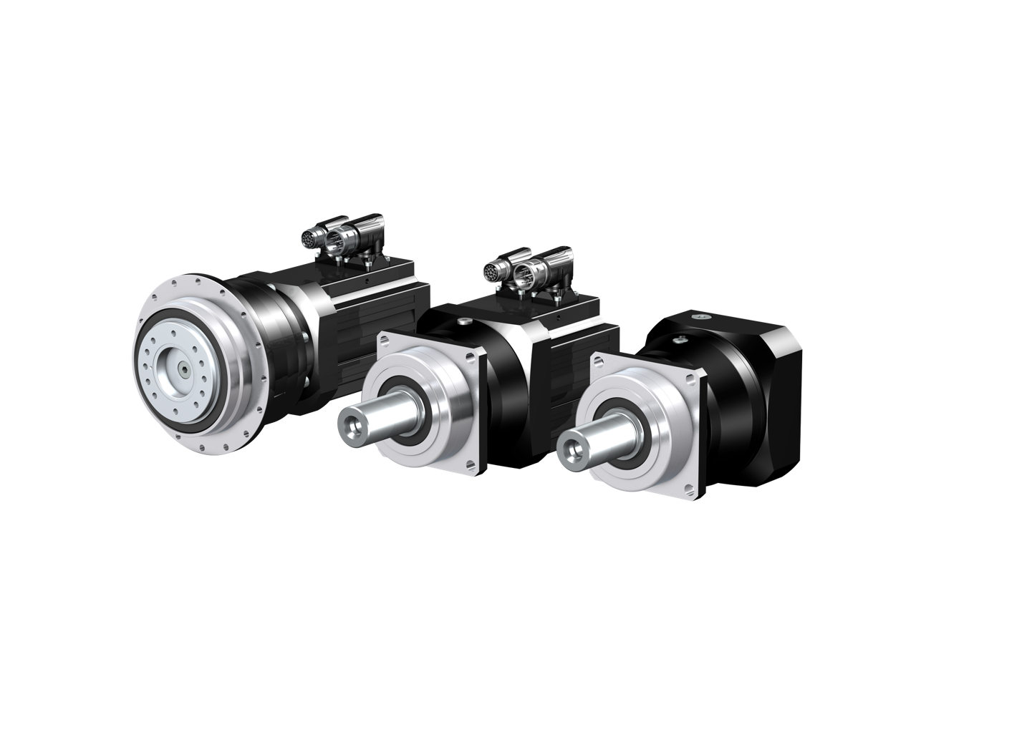
Planetengetriebe von STÖBER.
Performant. Präzise. Passgenau.

Slide 2
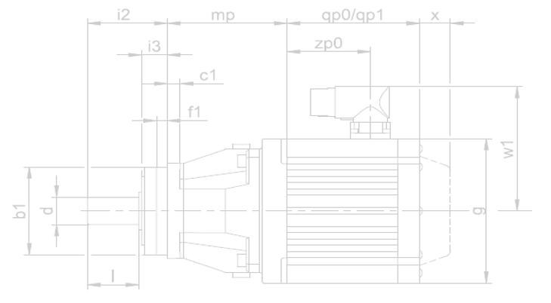
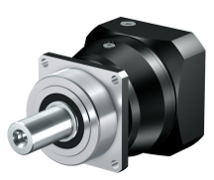
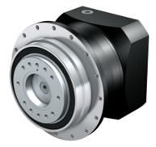
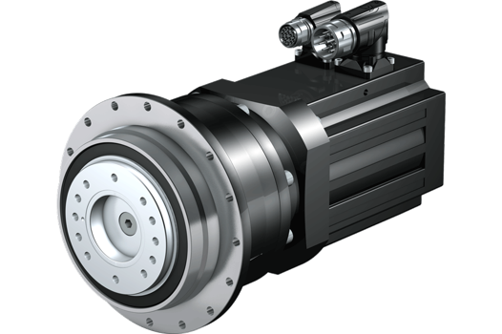
Mehr PERFORMANCE für Ihre Maschine!
P
Sie sparen Platz!
Kleiner Bauraum.
Geringes Gewicht.
Großes Drehmoment.
Nutzen Sie die Vorteile des Direktanbaus!
Kein Motoradapter.
Geringes Gewicht.
Höchste Antriebsdynamik.
Gesteigerte Leistungsdichte um 65 %.
Einbaufertige Antriebslösung.
PH
L
L
Kompakteste Planetengetriebemotoren auf dem Markt
Notes:
Platzsparendes Maschinen- und Montagekonzept durch eine extrem kurze und kompakte Bauweise.
Höchste Antriebsdynamik durch sehr geringe Massenträgheitsmomente im Direktanbau. Der Entfall eines Motoradapters garantiert die Nutzung der vollen Antriebsdynamik.

Slide 3
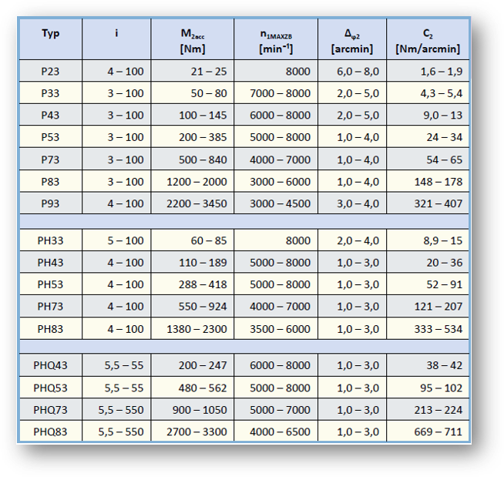
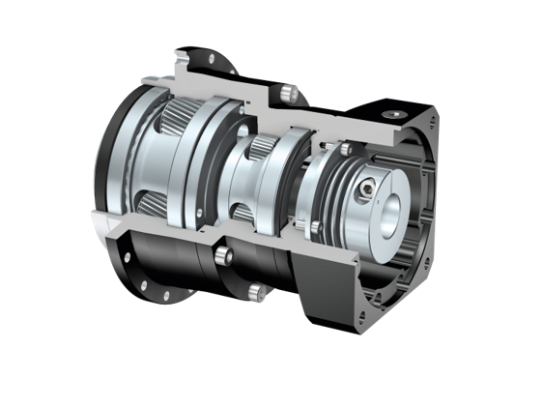
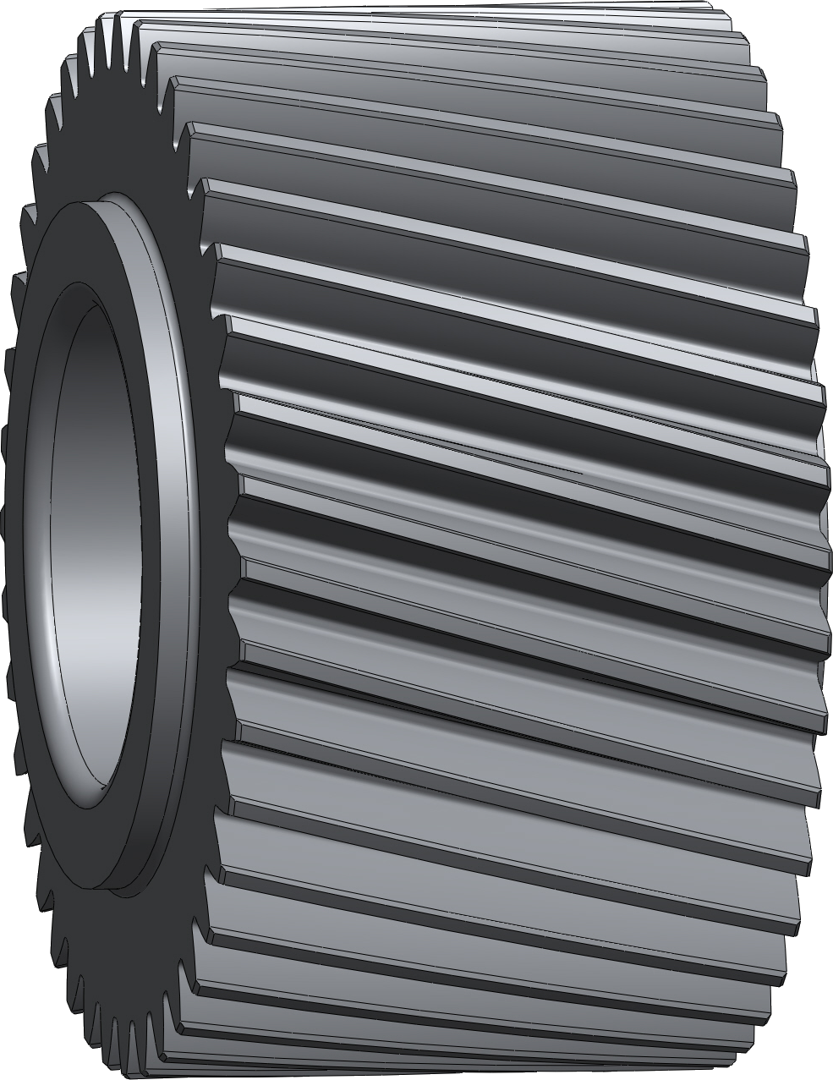
Mehr PERFORMANCE für Ihre Maschine!
Mehr Moment!
Bis zu 60 % mehr Beschleunigungsmoment.
Gesteigertes Not-Aus-Moment.
Erhöhte Tragfähigkeit.
Kompakt und dynamisch!
Notes:
Die Vergrößerung der Ritzelzapfendurchmesser sowie eine verbreiterte Verzahnung in der Abtriebsstufe bewirken ein gesteigertes Not-Aus-Moment und eine insgesamt erhöhte Tragfähigkeit.
In Verbindung mit der Option „reduziertes Drehspiel“ wurden die Gehäuse der PH(Q)-Abtriebsstufe nitriert, weshalb deutlich höhere Drehmomente (M_{2accHT}) erreicht werden.

Slide 4
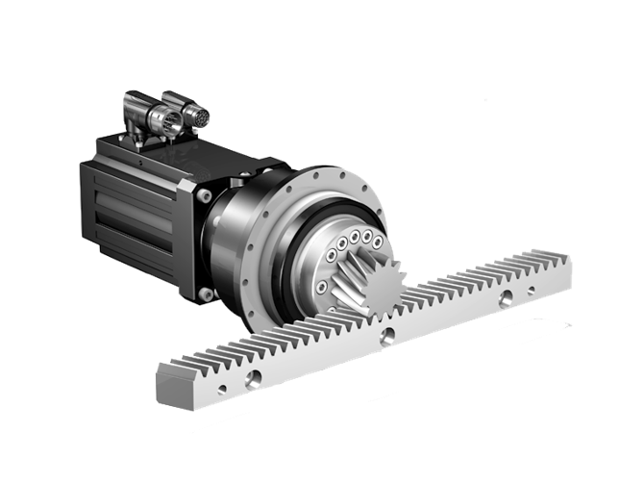
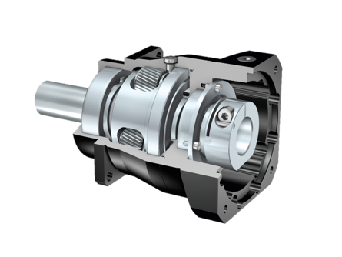
Mehr PRÄZISION mit Planetengetrieben von STÖBER
Gesteigerte Qualität, mehr Präzision!
Höchste Positioniergenauigkeit: Reduziertes Drehspiel ≤ 1 arcmin.
Hochwertige Gehäuse- und Verzahnungsqualität.
Hohe Beschleunigungsmomente bei höchster Laufgenauigkeit und Präzision.
STÖBER Zahnstangentriebe mit einem reduzierten Rundlauf von ≤ 10 μm.
Hochpräzise und spielarm!
Notes:
Hochwertige Gehäuse- und Verzahnungsqualität durch innovative Produktionstechnologien versprechen höchste Positioniergenauigkeit bei einem sehr geringen Drehspiel von bis zu ≤ 1 arcmin.
Resultieren in hohen Beschleunigungsmomenten und garantieren gleichzeitig höchste Laufgenauigkeit und Präzision, wie beispielsweise STÖBER Zahnstangentriebe mit einem Rundlauf von bis zu ≤ 10 μm.

Slide 5
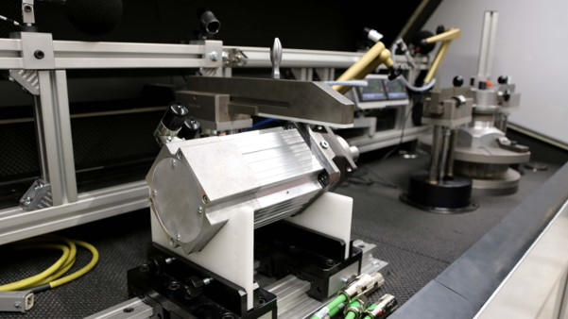
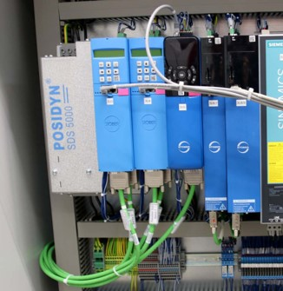
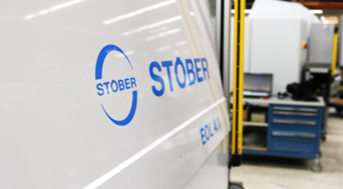
Qualität garantiert!
Wir prüfen unsere Planetengetriebe auf Herz und Nieren!
Eigens entwickelte und gefertigte Prüfstände mit STÖBER Komponenten.
Prüfung und Dokumentation sämtlicher Kenn- und Einstellwerte, wie beispielsweise Laufgeräusche oder Lagervorspannung.
Separater Prüfstand zur Verifizierung des Drehspiels – für höchste Positioniergenauigkeit.

Slide 6
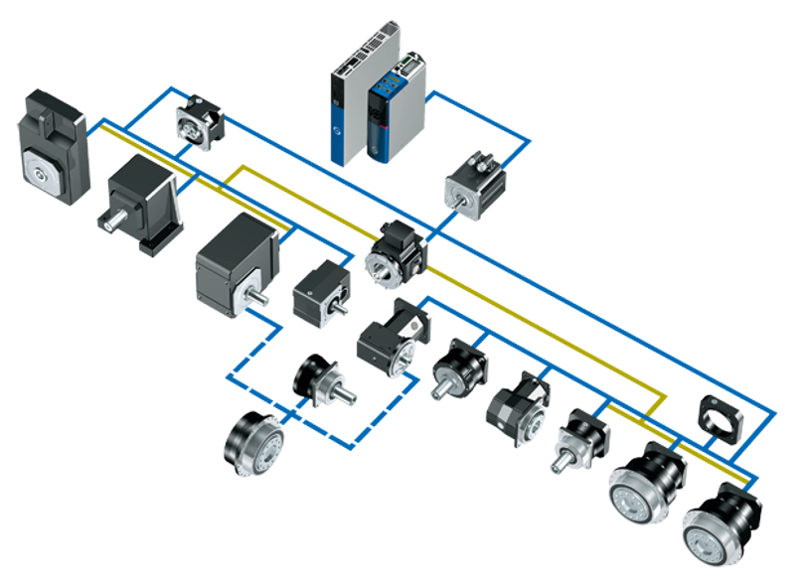
PASSGENAU für Ihre individuellen Anforderungen
Sie haben alle Möglichkeiten!
Flexible Maschinenkonstruktion.
Enorme Kombinations- und Optionsvielfalt.
Größtmögliche Kombinatorik von Getrieben und Motoren im Direktanbau.
Variable Adapterausführungen.
SC6/SI6
SD6
ME
EZ/LM
F
C
MB
K
KL
KX
ME/MF
P
PE
KS
Für jede Anforderung das Passende dabei!
PH(Q)
P
PH/PHV
PHQ
Notes:
Einzigartige Schnittstellentechnologie für die Anbindung von Motoren unterschiedlichster Baugrößen. STÖBER Motoradapter …
sind in unterschiedlichsten Ausführungen sowie in der ServoStop-Variante mit einer integrierten Bremse erhältlich.
können mit Standard- oder spielreduzierten Getrieben kombiniert werden.
ermöglichen in der Large-Variante mit extra großer Motorplatte die Anbindung der kompaktesten STÖBER Getriebe mit Motoren sehr großer Bauformen – ein Alleinstellungsmerkmal!

Slide 7
Planetengetriebe von STÖBER
Performant. Präzise. Passgenau.
Kompakteste Planetengetriebemotoren auf dem Markt.
Überragende Präzision und Performance.
Einzigartige Kombinations- und Optionsvielfalt.
Außergewöhnliche Robustheit.
Einbaufertige Antriebslösungen für Werkzeug- und Verpackungsmaschinen sowie Anwendungen in Automation und Robotik.

Slide 8
Make it yours! STÖBER Configurator
Die passende Antriebs- und Automationslösung
Schnell finden und mit wenigen Klicks konfigurieren.
Filtern, vergleichen, speichern und teilen.
Download: 3D-Modelle, Maßzeichnungen und technische Datenblätter.
Angebot direkt anfordern!
configurator.stober.com

Slide 9
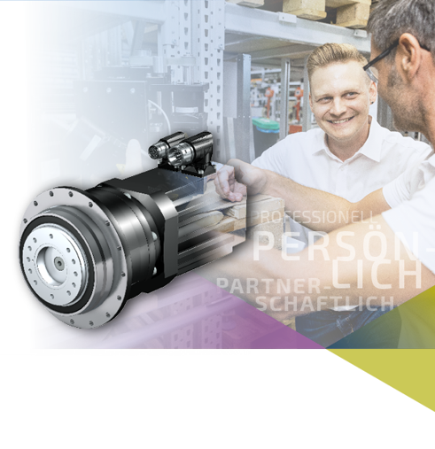
MORE THAN JUST A GEARBOX
MORE.
Mit uns ist mehr drin!
Partnerschaftliche Zusammenarbeit.
Kompetente persönliche Beratung.
Umfassende Unterstützung – von der Auslegung bis zur Inbetriebnahme und selbstverständlich darüber hinaus.
Optimale Lösung für jeden individuellen Anwendungsfall.
THAN JUST A GEARBOX.

Slide 10
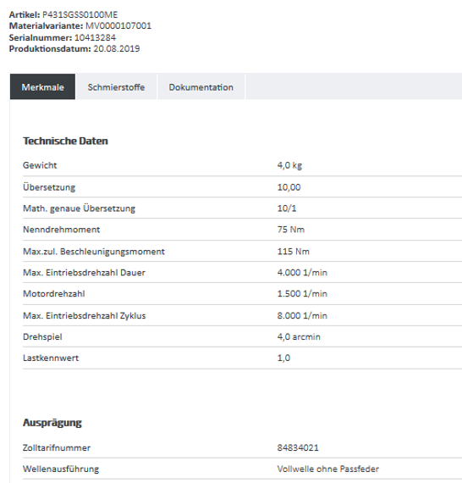
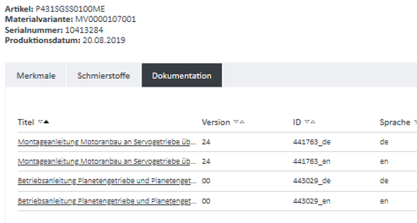
Der STÖBER PRODUKTAUSWEIS
Alles auf einen Blick. Jederzeit verfügbar!
Betriebs- und Montageanleitungen.
Ersatzteillisten.
Hinweise zu technischen Merkmalen.

